Slide 1

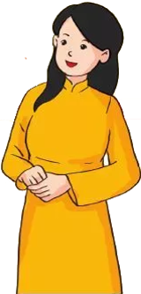
GV có thể bỏ qua Slide này

Slide 2
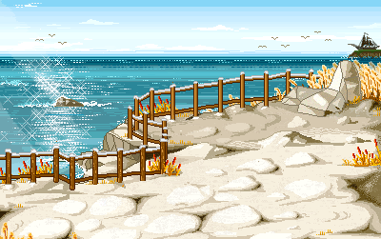
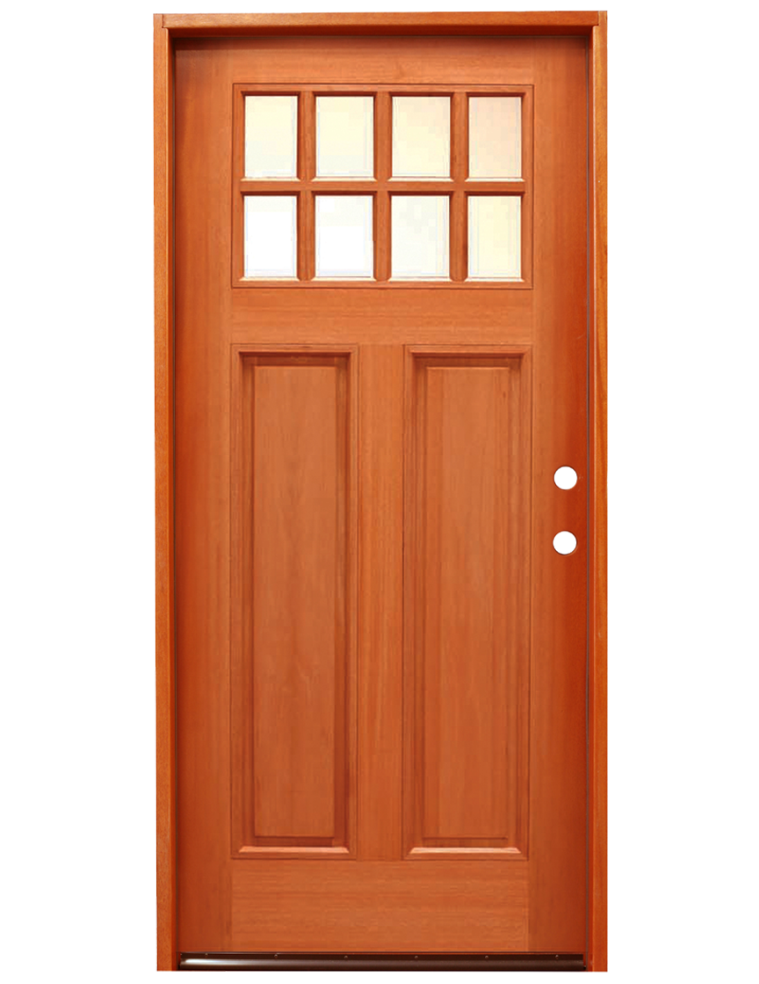


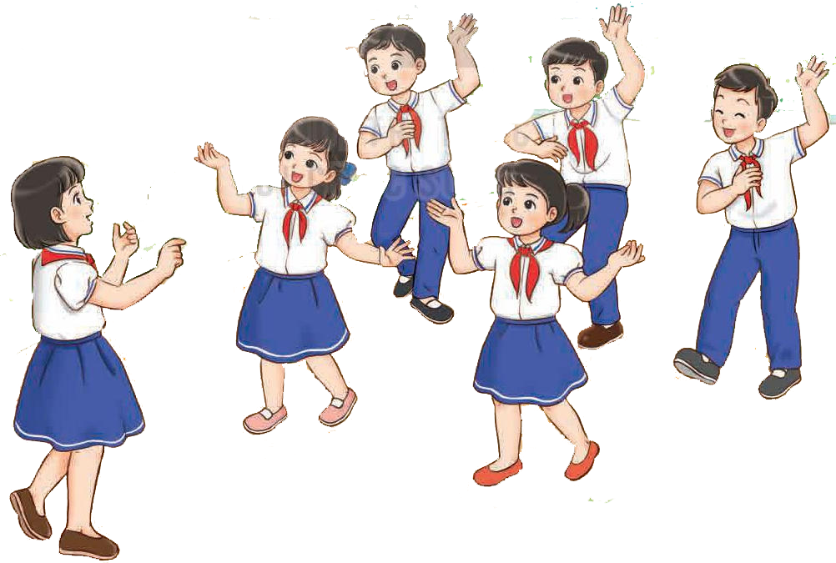



Chào mừng quý thầy cô và các em học sinh đến với tiết âm nhạc

Slide 3

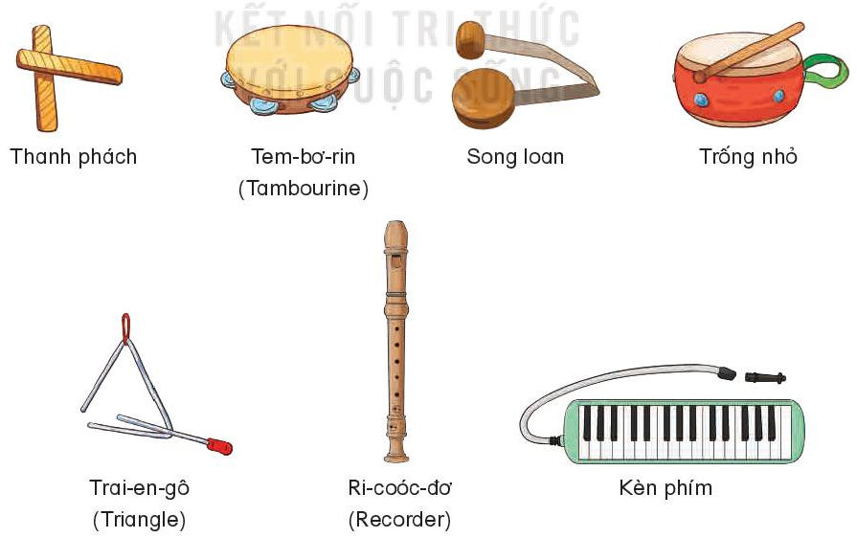

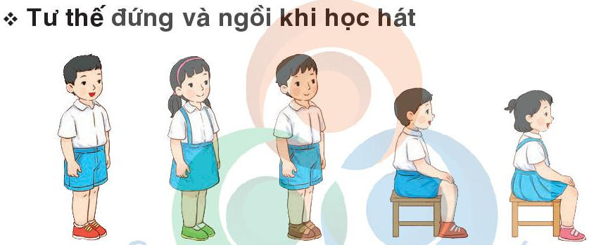
Chuẩn bị đồ dùng học tập

Slide 4


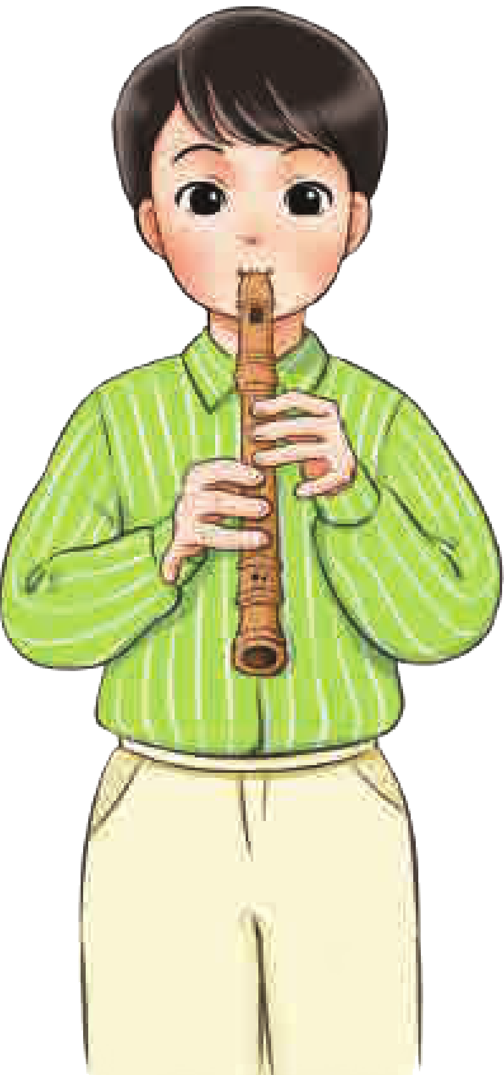
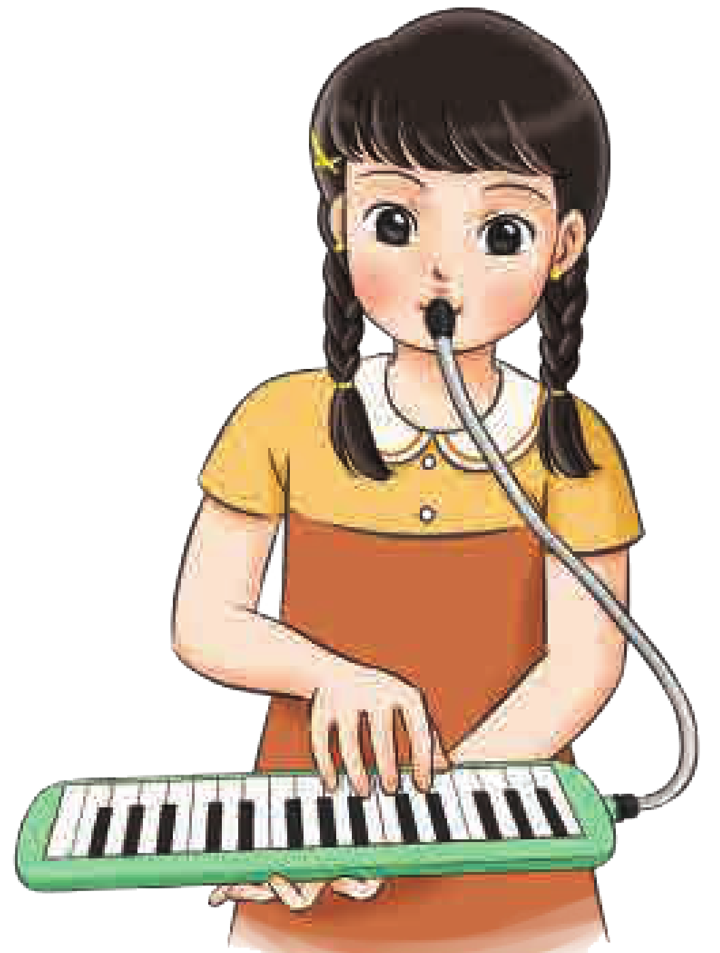
TIẾT 14
Ôn tập bài hát: Duyên dáng mùa xuân
Nhạc cụ: Nhạc cụ thể hiện tiết tấu
và nhạc cụ thể hiện giai điệu

Slide 5


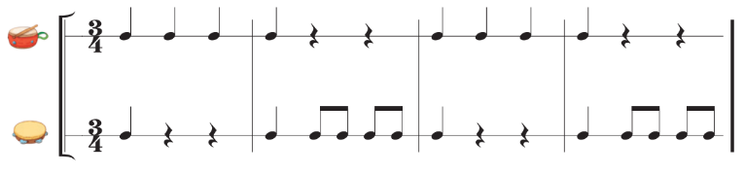
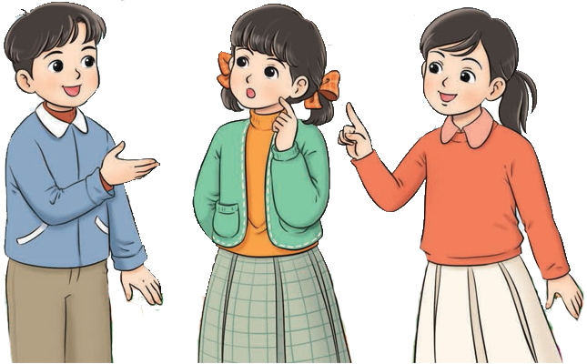
Hình thành kiến thức
NHẠC CỤ TIẾT TẤU, NHẠC CỤ GIAI ĐIỆU
a) Gõ 2 hình tiết tấu theo nhóm
Nghe gõ mẫu, luyện tập

Slide 6
Nhóm 1
Nhóm 2

Slide 7
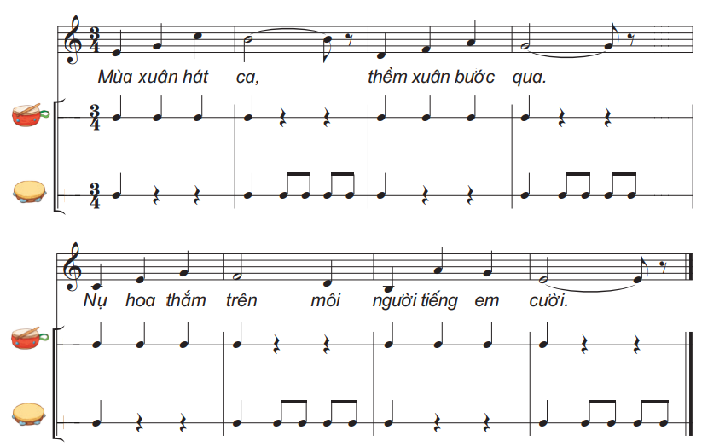
b) Gõ đệm cho bài hát Duyên dáng mùa xuân
Nhóm 1: Câu 1,2
Nhóm 2: Câu 3,4

Slide 8
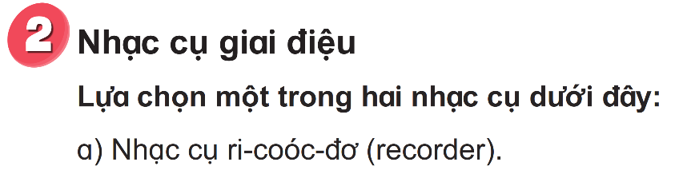
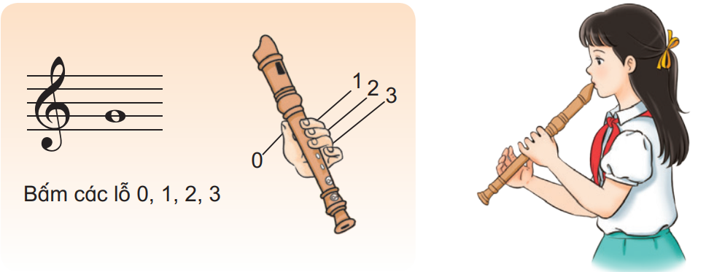
Hướng dẫn thổi nốt Son đã học

Slide 9
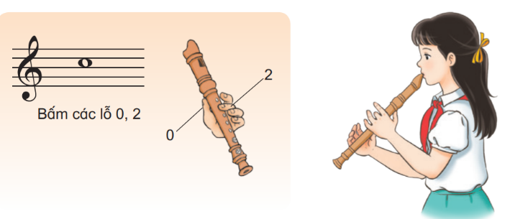
Hướng dẫn thổi nốt Đô 2

Slide 10
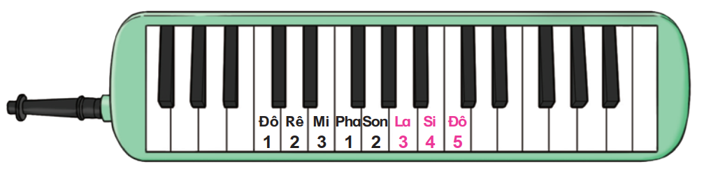
b)Kèn phím
Giới thiệu lại vị trí 3 nốt La, Si, Đô

Slide 11
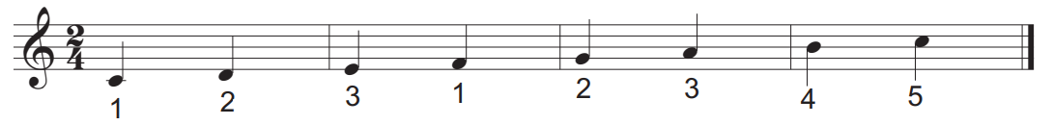
Hướng dẫn Luyện gam đi lên với kĩ thuật luồn ngón 1

Slide 12

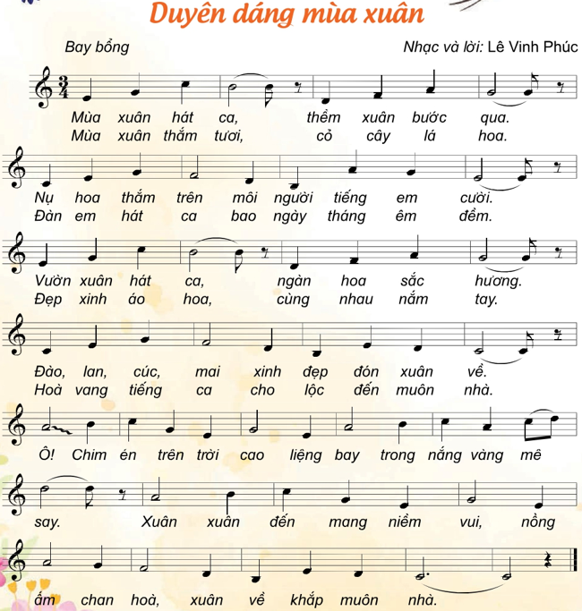
Hát kết hợp vận động phụ hoạ

